Slide 1
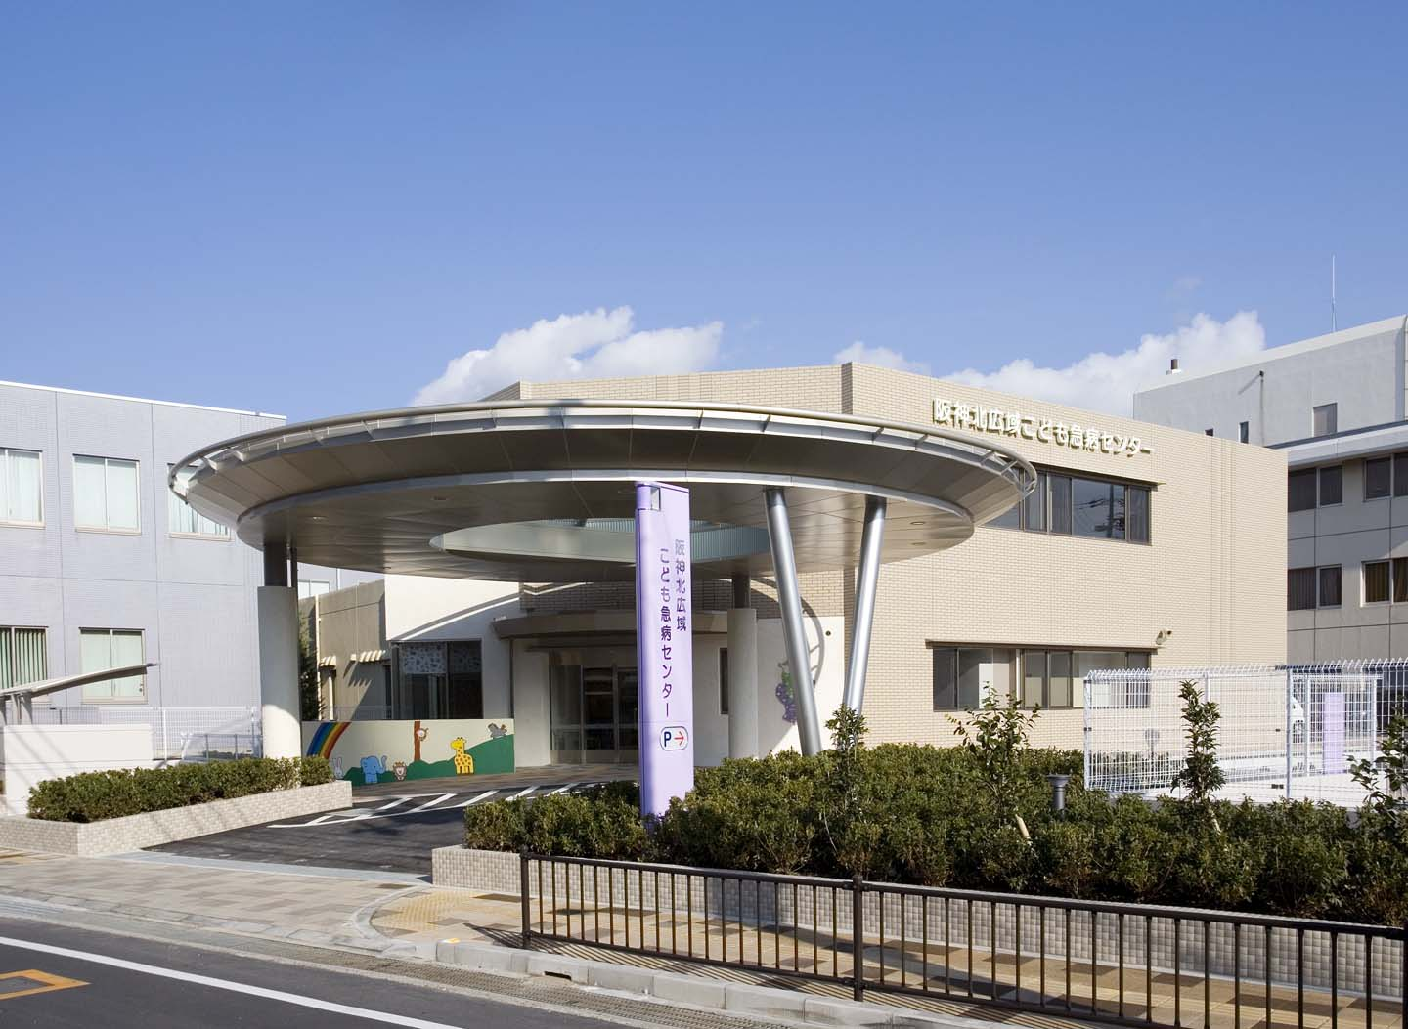
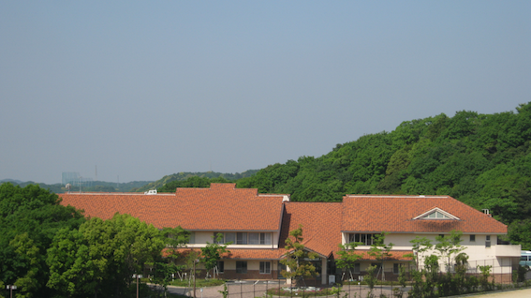
小児科医からみた 子どもをとりまく環境と医療 中 村 肇
2017年度疫学学生講義、2017.6.23.
阪神北広域こども急病センター
「にこにこハウス」医療福祉センター

Slide 2
2000年代になって、
顕在化した子どもの問題
新生児医療の進歩と少子高齢者社会
児童虐待の増加
いじめと若年層の自殺率上昇
発達障害児の増加
背景にある子どもの貧困問題

Slide 3
超低出生体重児の生存率
94%
95%
88%
78%
42%
14%
母子保健の主なる統計 ２０１５

Slide 4
低出生体重児の割合の年次推移
%
出生千対

Slide 5
35歳以上の母体からの出生児の占める割合

Slide 6
不妊治療による出生児数の推移

Slide 7
出産・育児に対する意識の変化
子は神の恵みから、好きなときに、産み育てれるものへ
女性の社会進出へ
子育ては、家庭から地域社会の手で。

Slide 8
出産・育児に対する意識の変化
でも、
0歳児は、できれば親の手で（私の願い）。
0歳時に築かれた、親子の愛着形成・基本的信頼感が、
親子の生涯の財産に。

Slide 9
神戸新聞総合出版センター発行、２０１７年５月

Slide 10
２）増加し続ける児童虐待

Slide 11
児童相談所における虐待相談対応件数の推移
件数
103,286件
年
大臣官房統計情報部
人口動態・保健社会統計課行政報告統計室
Notes:
児童相談所における児童虐待相談の対応件数
平成 23 年度中に児童相談所が対応した養護相談のうち「児童虐待相談の対応件数」は 59,919 件となっている(表8)。
相談の種別にみると、「身体的虐待」が 21,942 件と最も多く、次いで「保護の怠慢・拒 否(ネグレクト)」が 18,847 件となっている(図7)。
また、主な虐待者を構成割合でみると「実母」が 59.2%と最も多く、次いで「実父」27.2% となっている(図8)。
被虐待者の年齢別にみると「小学生」が 21,694 件(構成割合 36.2%)、「3歳~学齢前」 が 1 4 , 3 7 7 件 ( 同 2 4 . 0 % ) 、「 0 ~ 3 歳 未 満 」 が 1 1 , 5 2 3 件 ( 同 1 9 . 2 % ) と な っ て い る ( 表 8 ) 。

Slide 12
児童虐待の相談種別対応件数 平成２7年度
103,286 件
大臣官房統計情報部
人口動態・保健社会統計課行政報告統計室
Notes:
平成 23 年 9 月中の保護開始の主な理由を構成割合でみると、「働きによる収入の減少・ 喪失」が 27.8%と最も多く、次いで「傷病による」が 27.6%、「貯金等の減少・喪失」が 25.4%となっている(図3)。
また、平成 23 年 9 月中の保護廃止の主な理由を構成割合でみると、「死亡」が 29.8%と 最も多く、次いで「その他」を除くと、「働きによる収入の増加」が 16.7%、「失そう」が 11.0%となっている(図4)。

Slide 13
児童虐待相談の主な虐待者別構成割合 平成２7年度
103,286 件
大臣官房統計情報部
人口動態・保健社会統計課行政報告統計室
Notes:
児童相談所における児童虐待相談の対応件数
平成 23 年度中に児童相談所が対応した養護相談のうち「児童虐待相談の対応件数」は 59,919 件となっている(表8)。
相談の種別にみると、「身体的虐待」が 21,942 件と最も多く、次いで「保護の怠慢・拒 否(ネグレクト)」が 18,847 件となっている(図7)。
また、主な虐待者を構成割合でみると「実母」が 59.2%と最も多く、次いで「実父」27.2% となっている(図8)。
被虐待者の年齢別にみると「小学生」が 21,694 件(構成割合 36.2%)、「3歳~学齢前」 が 1 4 , 3 7 7 件 ( 同 2 4 . 0 % ) 、「 0 ~ 3 歳 未 満 」 が 1 1 , 5 2 3 件 ( 同 1 9 . 2 % ) と な っ て い る ( 表 8 ) 。

Slide 14
児童虐待死亡事例の年齢
件数
H15.7〜H27.3の１2年間
340
335
〜
〜
H26.4〜H27.3の１年間に６４例が死亡
年
大臣官房統計情報部
人口動態・保健社会統計課行政報告統計室
Notes:
児童相談所における児童虐待相談の対応件数
平成 23 年度中に児童相談所が対応した養護相談のうち「児童虐待相談の対応件数」は 59,919 件となっている(表8)。
相談の種別にみると、「身体的虐待」が 21,942 件と最も多く、次いで「保護の怠慢・拒 否(ネグレクト)」が 18,847 件となっている(図7)。
また、主な虐待者を構成割合でみると「実母」が 59.2%と最も多く、次いで「実父」27.2% となっている(図8)。
被虐待者の年齢別にみると「小学生」が 21,694 件(構成割合 36.2%)、「3歳~学齢前」 が 1 4 , 3 7 7 件 ( 同 2 4 . 0 % ) 、「 0 ~ 3 歳 未 満 」 が 1 1 , 5 2 3 件 ( 同 1 9 . 2 % ) と な っ て い る ( 表 8 ) 。

Slide 15
乳幼児揺さぶられ症候群 Shaken Baby Syndrome
「SBSは虐待が疑われる頭部外傷の中の一つの型である」とし、揺さぶりや虐待の受傷機転が明らかにならない頭部外傷を含めて、臨床的に虐待を疑って対応すべき乳幼児の頭部外傷を、 「虐待が疑われる乳幼児頭部外傷」（abusive head trauma in infants and young children, AHT） と定義。

Slide 16
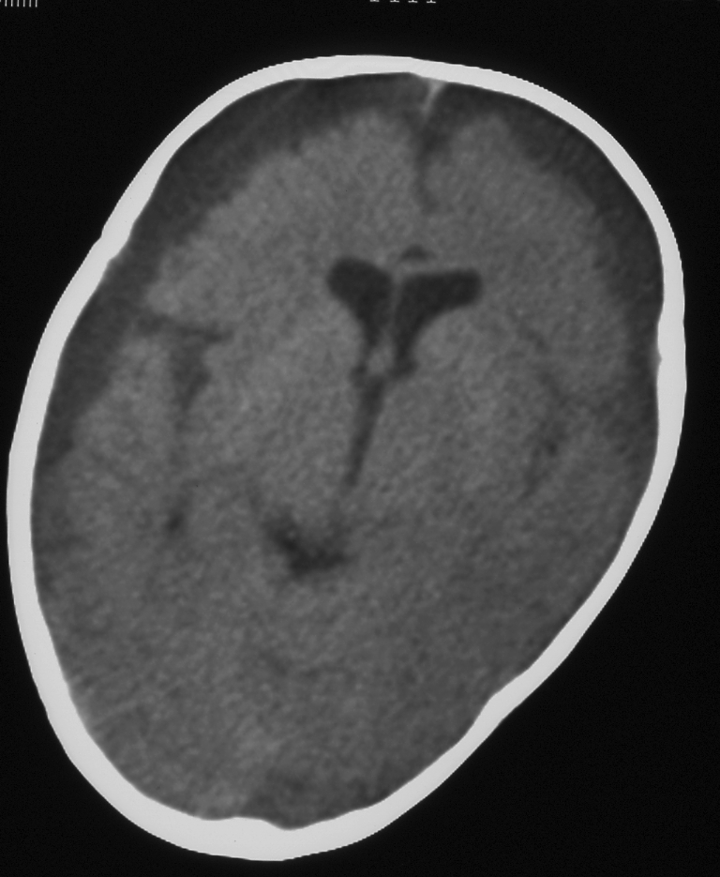
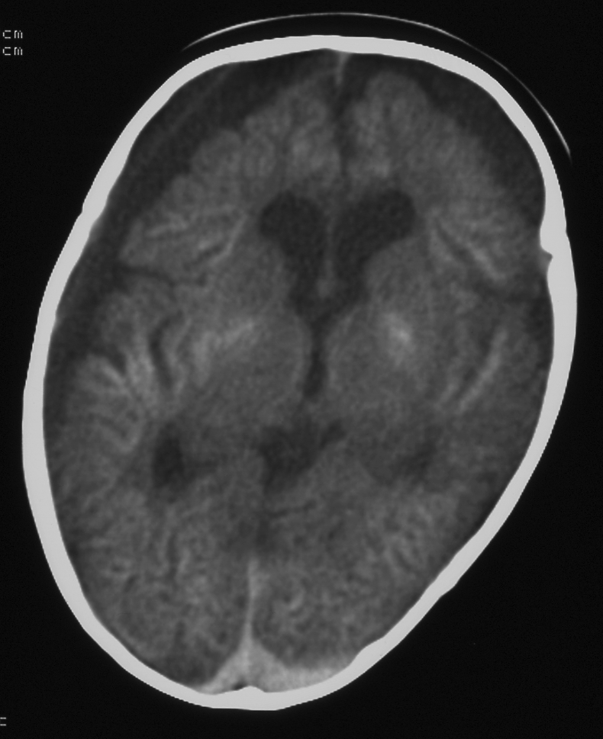
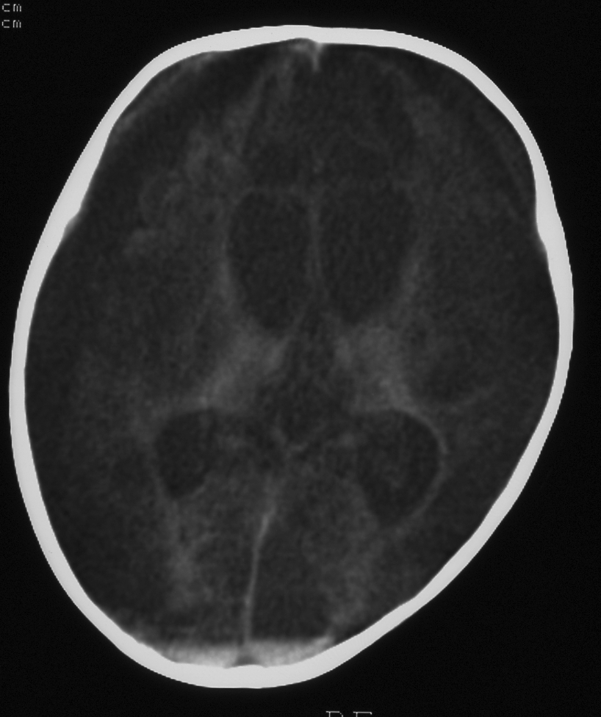
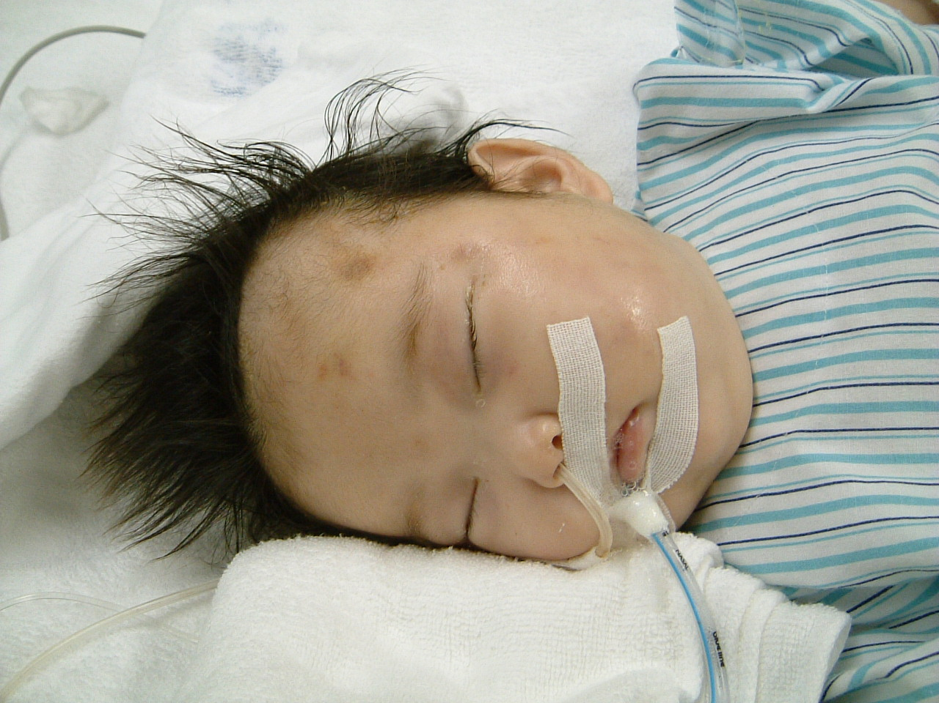
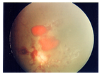
4ヶ月女児 呼吸停止にて、救急搬送。受傷時、頭部CTにて硬膜下血腫，
網膜出血を認めた。翌日に左顔面に打撲痕が出現した。
脳波・ABRとも平担。気管切開下にて人工呼吸管理中である。
受傷時
１０日後
３０日後

Slide 17
３）いじめと子どもの自殺

Slide 18
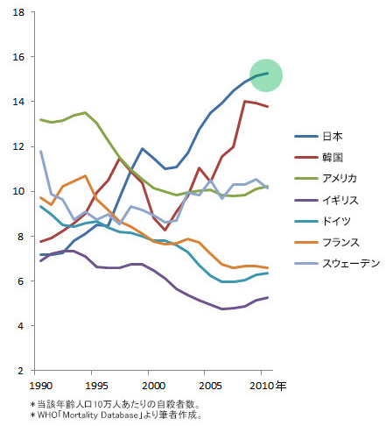
15～24歳の自殺率
当該年齢人口１０万人
あたりの自殺者数
PRESIDENT Online スペシャル
舞田敏彦 2016/01/12
１５〜１９歳死因順位 ２０００年から 第２位 自殺、
２０１０年から 第１位 自殺
１０〜１４歳死因順位 ２０００年から 第３位 自殺
国民全体の自殺率は低下しているが、若年層は上昇している
1990
1995
2000
2005
2010

Slide 19
４）増加する発達障害児
児童・生徒の 6.5% が発達障害 !?
「通常の学級に在籍する発達障害の可能性のある特別な教育的支援を必要とする児童生徒に関する調査結果について」報告書 平成24年、文科省

Slide 20
「発達障害」とは
ASD (autism spectrum disorder, 自閉症スペクトラム障害)
かっては、「広汎性発達障害（pervasive developmental disorder, PDD)」 と呼ばれていた。
AD/HD (attention-deficit/hyperactivity disorder, 注意欠如・多動性障害）
アスペルガー症候群
学習障害
情緒障害
など、コミュニケーション障害があるときに用いられる診断名。
Notes:
DSMとはDiagnostic Static Mental diseases

Slide 21
アスペルガー症候群
1944年、アスペルガー症候群の最初の定義を著した。「自閉的精神病質」をもち、「共感能力の欠如、友人関係を築き上げる能力の欠如、一方的な会話、特定の興味における極めて強い没頭、ぎこちない動作」といった行為や能力のパターンを示す４人の男児を報告した。
アスペルガー症候群（AS）の子供達が、興味のある事柄について非常に詳細に語る能力を持っていることから、彼らを 「小さな教授たち」 と呼んだ。
Hans Asperger
1906–1980
Asperger, Hans (June 1944). "Die "Autistischen Psychopathen" im Kindesalter". Archiv für Psychiatrie und Nervenkrankheiten, 117: 76–136.
Notes:
Frith was one of the first neuroscientists to recognise "autism as a condition of the brain rather than the result of cold parenting."^{[25]}

Slide 22
発達障害（自閉症スペクトラム障害）の
生物学的な背景
遺伝子異常や先天異常症候群（脆弱X症候群、結節性硬化症、レット症候群など）に高率に合併
母体環境
低栄養 ドーハッド仮説（Developmental Origins of health and Disease; DOHaD)
母体感染 CMV
母親が服用する薬剤 バルプロ酸
父親の加齢
＝ 低出生体重児出生数の増加
Notes:
バルプロ酸はエピジェネティックスに影響する薬物である。
エピジェネティックスとは、DNAの塩基配列の変化を伴わずに、遺伝子発現や細胞の表現型が
変化する現象。 この世代に受け継がれる。
「DNAのメチル化」と「ヒストン化学修飾」による。

Slide 23
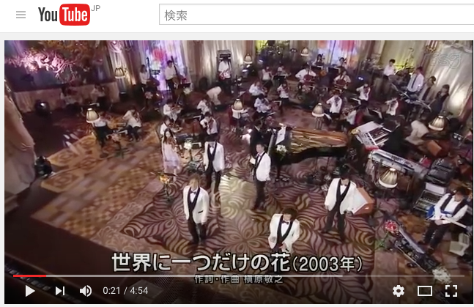
世界に一つだけの花 (2003)
歌：SMAP
「NO.1にならなくていい もともと特別な Only one」
それなのに僕ら人間は
どうしてこうも比べたがる？
一人一人違うのにその中で
一番になりたがる？
そうさ僕らは
＊世界に一つだけの花
一人一人違う種を持つ
その花を咲かせることだけに
一生懸命になればいい＊
https://youtu.be/MdfPGiwJCDY
Notes:
Frith was one of the first neuroscientists to recognise "autism as a condition of the brain rather than the result of cold parenting."^{[25]}

Slide 24
教育現場での関心が高まった 特別支援教育
２００５年4月に、「発達障害者支援法」が施行
２００７年4月から、「特別支援教育」が学校教育法に位置づけられた。
Notes:
平成17年4月に「発達障害者支援法」が施行されました。これは、これまで既存の障害者福祉制度の谷間に置かれ、その気付きや対応が遅れがちであった自閉症・アスペルガー症候群、LD（学習障害）、ADHD（注意欠陥多動性障害）などを「発達障害」と総称して、それぞれの障害特性やライフステージに応じた支援を国・自治体・国民の責務として定めた法律です。

Slide 25
通級による指導を受けている児童生徒数の推移
8,386
4,383
1,604
483
829
特別支援教育資料（2014年度） 2015年6月、文科省
Notes:
在籍者総数 小学校 中学校
H26 6,600,006 3,504,334
H17 7,197,458 3,626,415
2005年4月に、「発達障害者支援法」が施行
2007年4月から、「特別支援教育」が学校教育法に位置づけられた。

Slide 26
小・中学校に在籍する発達障害児の数 2014
 |  | 小学校 N = 6,600,006 |  | 中学校 N = 3,504,334
特別支援学級 | 自閉症・情緒障害 | 58,376 | 0.88% | 23,248 | 0.66%
通級による指導 | 計 | 39,293 | 0.60% | 7,658 | 0.22%
 | 自閉症 | 11,363 | 0.17% | 1,977 | 0.06%
 | ADHD | 10,593 | 0.16% | 1,620 | 0.05%
 | 学習障害 | 9,554 | 0.14% | 2,452 | 0.07%
 | 情緒障害 | 7,783 | 0.12% | 1,609 | 0.05%
特別支援教育資料（2014） 2015年6月、文科省
支援学校には、情緒障害、発達障害の項目がない
Notes:
在籍者総数 小学校 中学校
H26 6,600,006 3,504,334
H17 7,197,458 3,626,415

Slide 27
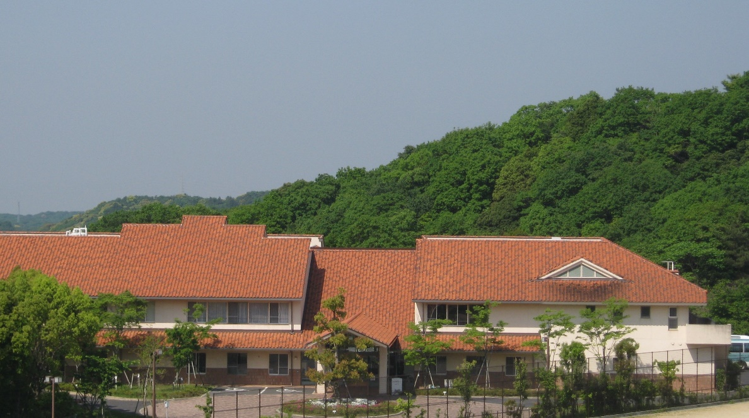
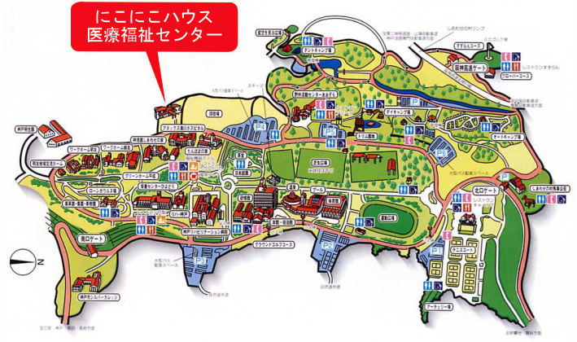
にこにこハウス医療福祉センター
2001年10月に開所した
医療型障害児入所施設
入所用病床： 80床
福祉: 短期入所: ７床 生活介護： 15名
児童発達支援： 10名
神戸市の総合福祉ゾーン
しあわせの村

Slide 28
大人の発達障害が社会問題化
第３次産業が中心の社会へ

Slide 29
2013/3/13

Slide 30
子どもの頃から成績優秀だったのに、仕事ではトラブル続き。その原因は「発達障害」にあった──。
週刊ダイヤモンド9月27日号（２０１４年）

Slide 31
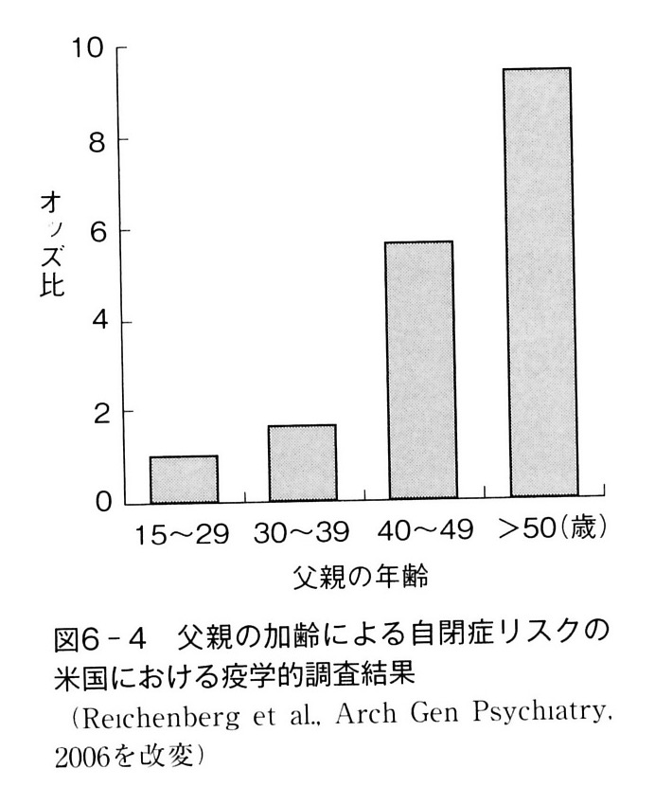
父親の加齢は自閉症リスクを高める
大隅典子著「脳からみた自閉症」,2016

Slide 32
５）子どもの貧困

Slide 33
子どもの貧困率とは
（Child poverty rate）
相対的貧困率のことで、可処分所得が全世帯平均収入の50%未満である世帯に暮らしている子ども (0歳～17歳)の割合を示しています。
日本は、OECD34 カ国中18番目 （ユニセフ報告書、2014）
Notes:
平成 24 年の貧困線(等価可処分所得の中央値の半分)は 122 万円(名目値)となっており、 「相対的貧困率」(貧困線に満たない世帯員の割合)は 16.1%となっている。また、「子ど もの貧困率」(17 歳以下)は 16.3%となっている。
「子どもがいる現役世帯」(世帯主が 18 歳以上 65 歳未満で子どもがいる世帯)の世帯員 についてみると、15.1%となっており、そのうち「大人が一人」の世帯員では 54.6%、「大 人が二人以上」の世帯員では 12.4%となっている。(表 12、図 19)

Slide 34
子どもの貧困を左右するのは政策
日本の子どもたち：
貧困率の順位、2012年だけでみるとOECD34 カ国中18番目
ひとり親家庭の貧困
貧困の深刻度
ユニセフ報告書『不況の中の子どもたち』日本語版、2014.12.
Notes:
2007年のリーマンショック後の「大不況」前後で
英語版 2014年10月刊行 日本語版 2014年12月刊行

Slide 35
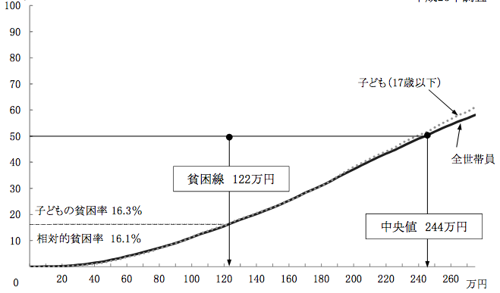
子ども６人に１人が貧困の日本
%
「大人が一人の子育て世帯」の貧困率は58.2%
平成25年国民生活基礎調査の概況 、貧困率の状況 厚生労働省
等価可処分所得金額別にみた世帯員数の累積度数分布
Notes:
平成21年の貧困線(等価可処分所得の中央値の半分)は 112万円(実質値)となっており、「相対的貧困率」(貧困線に満たない世帯員の割合)は 16.0％となっている。また、「子どもの貧困率」(17歳以下)は 15.7％となっている。
「子どもがいる現役世帯」(世帯主が18歳以上65歳未満で子どもがいる世帯)の世帯員についてみると、14.6％となっており、そのうち「大人が一人」の世帯員では 50.8％、「大人が二人以上」の世帯員では 12.7％となっている。(表16、図21)
「夫婦と未婚の子のみの世帯」が 870 万 7 千世帯(児童のいる世 帯の 72.0%)で最も多く、
ひとり親と 未婚の子 のみの世帯 が児童のいる世 帯の 7．５％。

Slide 36
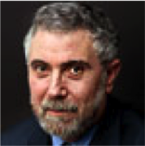
The Conscience of a Liberal
The Great Gatsby Curve
「自由主義者の良心」
Paul Krugman
2008年にノーベル経済学賞を受賞
アメリカにおける社会的流動性の低下、所得格差を「グレート・ギャツビー・カーブ」と呼び、経済的格差社会に警告を発した。(2012.1.15付けニューヨークタイムズ紙)

Slide 37
The Great Gatsby
華麗なるギャツビー
アメリカ文学史にその名を残すフィッツジェラルドの小説
狂乱の時代を迎えた20年代のアメリカを舞台に、大富豪ギャツビーら上流階級の人間たちの愛と偽りに満ちた世界、華やかな成功とその裏に潜む苦痛や苦悩を描き出す。
レオナルド・ディカプリオ主演、バズ・ラーマン監督で2013年に映画化。共演はトビー・マグワイア、キャリー・マリガンら。

Slide 38
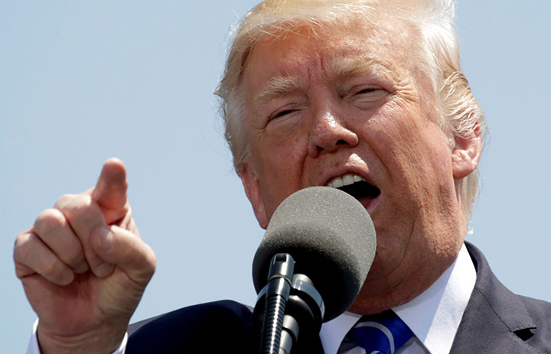
就任5カ月、トランプは馬鹿過ぎて大統領は無理 Donald Trump Is Proving Too Stupid to Be President 2017年6月19日（月）20時45分
強情で常軌を逸していて誰の言うことも聞かないトランプ Kevin Lamarque-REUTERS

Slide 39
The Great Gatsby Curve
Intergenerational earnings elasticity
United States
(2010)
所得の世代間の弾力性の指標
United Kingdom
France
Germany
Japan
Sweden
New Zealand
Finland
Norway
Denmark
Inequality (1985 Gini Coefficient)
ジニ係数、所得分配の「不平等の尺度」
Notes:
Integrational earnings elasticity
所得の世代間の弾力性の指標とは、
父親の収入が1％上昇すると、その子供の予想される収入にどの程度影響するかを示す指標。
この数値が高いほど格差が次世代に渡り固定化している。
すなわち、社会的流動性が低くなっていることを示している。
Gini Coefficient ジニ係数とは、
所得分配の「不平等の尺度」で、０から１の間の小数値になり、０ならば完全な所得平等を示し、１に近づくほど格差が顕在している社会。
社会騒乱多発の警戒ラインは、0.4であると言われている。

Slide 40
日本がアメリカの轍を踏まないためには、
歴史を紐解けば、生まれながらに将来の可能性が固定される「不平等」な階級固定社会は、必ず衰退している。
今、アメリカの経済構造は瀕死の状態。格差を生み、それを固定化する「新自由主義」（ネオリベラリズム）的政策から決別すべきです。日本は、アメリカの後を追うことは地獄への道です。
日本政府は国家の意思として、二つの政策を断固打ち立てなければなりません。ひとつは税と社会保障による富の再配分の確立と、もうひとつは幼年期、少年期の教育・福祉等の徹底的な機会平等の実践です。
Paul Krugman

